Slide 1
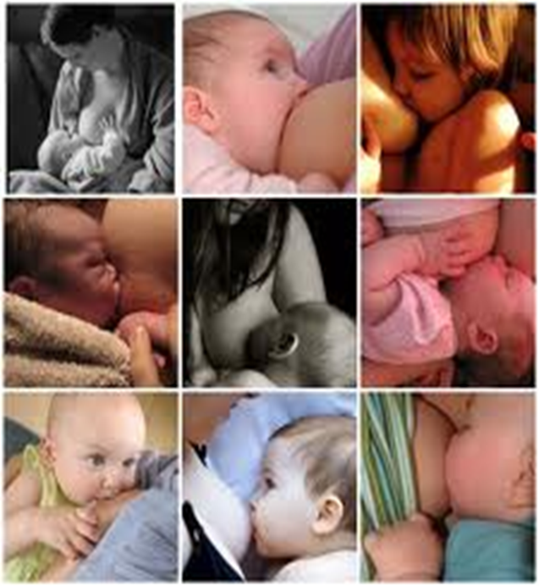
Boas Praticas no Aleitamento Materno/HAB
Trabalho realizado:
Isabel dos Santos Nunes da Silva
Enfermeira Especialista em Saúde Materna e Obstetrícia
Lisboa, 2012

Slide 2
Boas Praticas no Aleitamento Materno
Como Objectivo Geral:
• Implementar estratégias facilitadoras de boas práticas aos Profissionais de Saúde na área do aleitamento materno.

Slide 3
Boas Praticas no Aleitamento Materno
Como objectivo específico:
• Sensibilizar os profissionais de saúde para a importância de iniciar o aleitamento materno até à 1 hora de vida do RN;
• Sensibilizar os profissionais de saúde para a importância do contacto pele a pele durante a 1ª hora de vida sem interrupções;
• Melhorar a folha de registo do início da amamentação no Bloco de Partos, para uniformização dos registos.

Slide 4
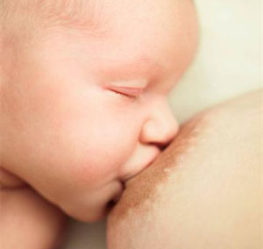
Boas Praticas no Aleitamento Materno
A Organização Mundial de Saúde (OMS)
O aleitamento materno :
exclusivo nos primeiros 6 meses de vida até aos 2 anos;
introdução de alimentos complementares.

Slide 5
Boas Praticas no Aleitamento Materno
“As vantagens do aleitamento materno são múltiplas e já bastante reconhecidas, quer a curto, quer a longo prazo, existindo um consenso mundial de que a sua prática exclusiva é a melhor maneira de alimentar as crianças ate aos 6 meses de vida”.
Levy e Bértolo (2008, p.8)

Slide 6
Boas Praticas no Aleitamento Materno
As orientações e as estratégicas do Plano Nacional de Saúde 2004-2010 :
”Será dado destaque ao aleitamento materno, como um critério de qualidade dos cuidados de saúde perinatais”(2004: 28).
Recomenda que o incentivo da prática do Aleitamento Materno (AM), como meta para 2010 uma “percentagem de maior 50% de mulheres que amamentam exclusivamente até aos 3 meses” (2004: 29).

Slide 7
Boas Praticas no Aleitamento Materno
”Será dado destaque ao aleitamento materno, como um critério de qualidade dos cuidados de saúde perinatais”
Plano Nacional de Saúde 2004-2010(2004, p. 28).

Slide 8
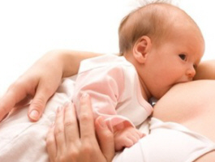
Boas Praticas no Aleitamento Materno
O aleitamento materno é um alimento natural e o mais completo com muitas vantagens e adequado a quase todos os RN, reconhecido a nível mundial.
Levy e Bértolo (2008)

Slide 9
Boas Praticas no Aleitamento Materno
“A promoção do aleitamento materno é uma das formas mais eficazes de melhorar a saúde das nossas crianças. Tem também efeitos benéficos para as mães, famílias e comunidade”
Direcção-Geral da Saúde (DGS), (2006: s/p)

Slide 10
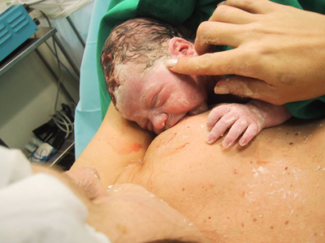
Boas Praticas no Aleitamento Materno
Incentiva o contacto da mãe com o RN logo após o parto e a amamentação imediata, mesmo antes do exame físico e os procedimentos como forma a reduzir a mortalidade do RN
A OMS e a Unicef

Slide 11
Boas Praticas no Aleitamento Materno
Desde 1991 mais de 19.600 hospitais foram credenciados em mais de 152 países nos últimos 15 anos. E já foram atribuídos mais de 15 mil certificados a hospitais de todo o mundo.

Slide 12
Boas Praticas no Aleitamento Materno
Dez passos para o sucesso da amamentação (OMS/UNICEF)
Ter uma norma escrita sobre aleitamento materno, a qual deve ser rotineiramente transmitida a toda a equipa de cuidados de saúde ;
Treinar toda a equipa de cuidados de saúde, capacitando-a para implementar esta norma ;
Informar todas as grávidas atendidas sobre as vantagens e a prática da amamentação ;

Slide 13
Boas Praticas no Aleitamento Materno
Ajudar as mães a iniciar a amamentação na primeira meia hora após o parto
Mostrar às mães como amamentar e como manter a lactação, mesmo que tenham de ser separadas de seus filhos
Não dar ao recém-nascido nenhum outro alimento ou bebida além do leite materno, a não ser que seja por indicação médica
Praticar o alojamento conjunto - permitir que mães e os bebés permaneçam juntos 24 horas por dia

Slide 14
Boas Praticas no Aleitamento Materno
Em 9 e 10 de Dezembro de 2009, após solicitação do Comité Português para a UNICEF, realizou-se na Maternidade Doutor Alfredo da Costa (MAC) uma avaliação externa com a finalidade acreditação como Hospital amigo dos bebes.

Slide 15
Boas Praticas no Aleitamento Materno
Em 9 Janeiro de 2010, a maternidade foi reconhecida como Hospital Amigo dos Bebés, que cumprindo 80% do exigido pela OMS/UNICEF, de forma consistente e consideradas indispensáveis para apoiar o aleitamento materno. O processo de certificação é actualmente assegurado por especialistas credenciados pela OMS e UNICEF.

Slide 16
Boas Praticas no Aleitamento Materno
Dentro das competências especificas que o enfermeiro especialista em saúde materna, obstetrícia e ginecológica
O regulamento nº 127/2011 publicado no Diário da Republica, 2º serie, nº 35,de 18 de Fevereiro de 2011
Deve-se promover a saúde da mulher e do RN

Slide 17
Boas Praticas no Aleitamento Materno
«Concebe, planeia, implementa e avalia intervenções de promoção, protecção e apoio ao aleitamento materno».
Implementar medidas que promovam um maior sucesso do aleitamento materno.

Slide 18
Boas Praticas no Aleitamento Materno
A continuidade da prestação de cuidados por parte dos enfermeiros, depois do parto, de forma individualizada, influencia positivamente a duração da amamentação bem-sucedida.
Deste modo a promoção da amamentação, deve constituir um dos focos principais de acção para estes profissionais de saúde.

Slide 19
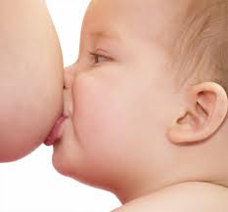
Conclusão
O leite materno é um alimento vivo, completo e natural, adequado para quase todos os recém-nascidos

Slide 20
Boas Praticas no Aleitamento Materno
http://www.youtube.com/watch?feature=player_detailpage&v=ywfDpcch0qE

Slide 21
Boas Praticas no Aleitamento Materno
Referências bibliográficas:
- Chen A, Rogan WJ. Breastfeeding and the risk of postneonatal death in the United States. Pediatrics 2004;113:435-9. Disponível em: http://www.leitematerno.org/porque.htm (22/10/2011).
- Direcção-Geral da Saúde. Curso sobre “Aconselhamento em Aleitamento Materno”5, 6, 7, 8, 9 e 30 de Junho de 2006. Circular informativa nº19/DFI de 04/05/2006.
- Levy, L.; Bértolo, H. – Manual do aleitamento materno. Lisboa: Comité Português para a UNICEF/ Comissão Nacional Iniciativa Hospitais Amigos dos Bebes, Edição revista em 2008. 43p. ISBN 96436.
- OMS/UNICEF – Declaração de Innocenti Sobre a Protecção, Promoção e Apoio ao Aleitamento Materno. Florência: 1990.Disponivel em: http://www.unicef.org/programme/breastfeeding/baby.htm(14/10/2011).
- Portugal. Diário da República, 2.ª série — N.º 35 — 18 de Fevereiro de 2011. Regulamento n.º 127/2011. Regulamento das Competências Específicas do Enfermeiro Especialista em Enfermagem de Saúde Materna, Obstétrica e Ginecológica.
- Portugal. Ministério da Saúde. Direcção-Geral da Saúde. Plano Nacional de Saúde 2004-2010: mais saúde para todos. Vol. II - Orientações estratégicas. Lisboa: Direcção-Geral da Saúde, 2004. Disponível em: http://www.dgsaude.min-saude.pt/pns/media/pns_vol2.pdf (08/11/2011).
-Mamar ao peito http://mamaraopeito.webnode.com/album/poesias/#slide6-jpg (03/01/2012)

